Slide 1
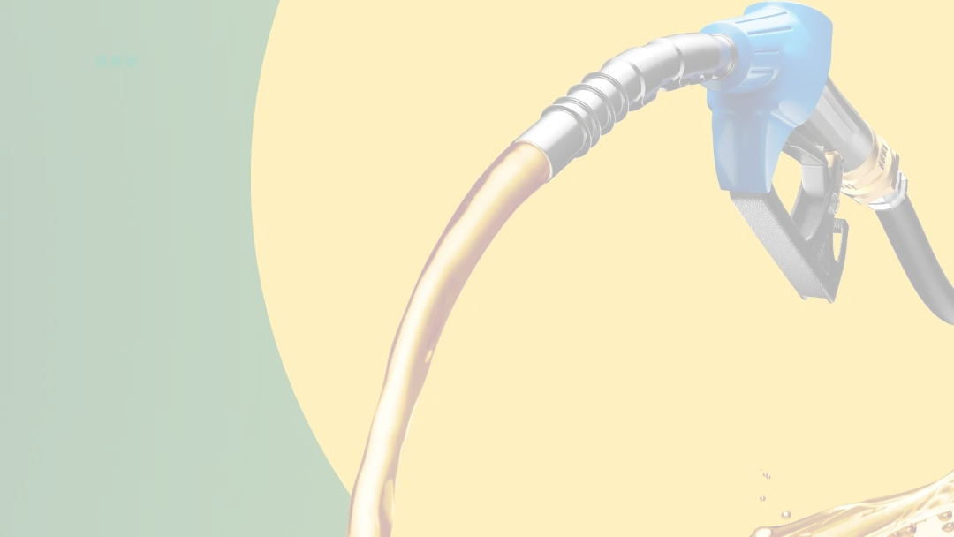
PROJETO FINAL DO MÓDULO 4
Análise da Precificação dos Combustíves no Brasil (Julho-Agosto/2022)
Squad 3: Superpoderoso

Slide 2








Conheça a Equipe
JOSÉ LUIZ
Co-facilitador
KAROLINE COSTA
Gestora de Gente e Engajamento
PEDRO CAMPOS
Gestor do Conhecimento
CAROL CANDEIAS
Colaboradora l
ÉRICK VIEIRA
Colaborador ll
2

Slide 3

Proposta
01
Dados para abastecer o carro!
Foi fornecido pelo cliente um banco de dados da série histórica de preço de venda da gasolina e do etanol.
02
Questões
A partir dessa série precisávamos retornar dez análises de interesse do cliente, e mais duas em aberto de acordo com a relevância.
03
Prazo e entrega
Com o prazo de 2 semanas precisávamos realizar a limpeza dos dados, contruir as análises apresentando os resultados em gráficos e apresentar todo o processo.
3

Slide 4
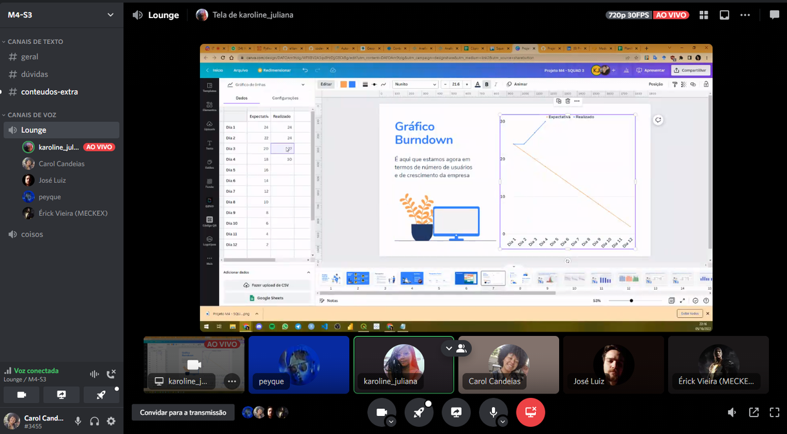
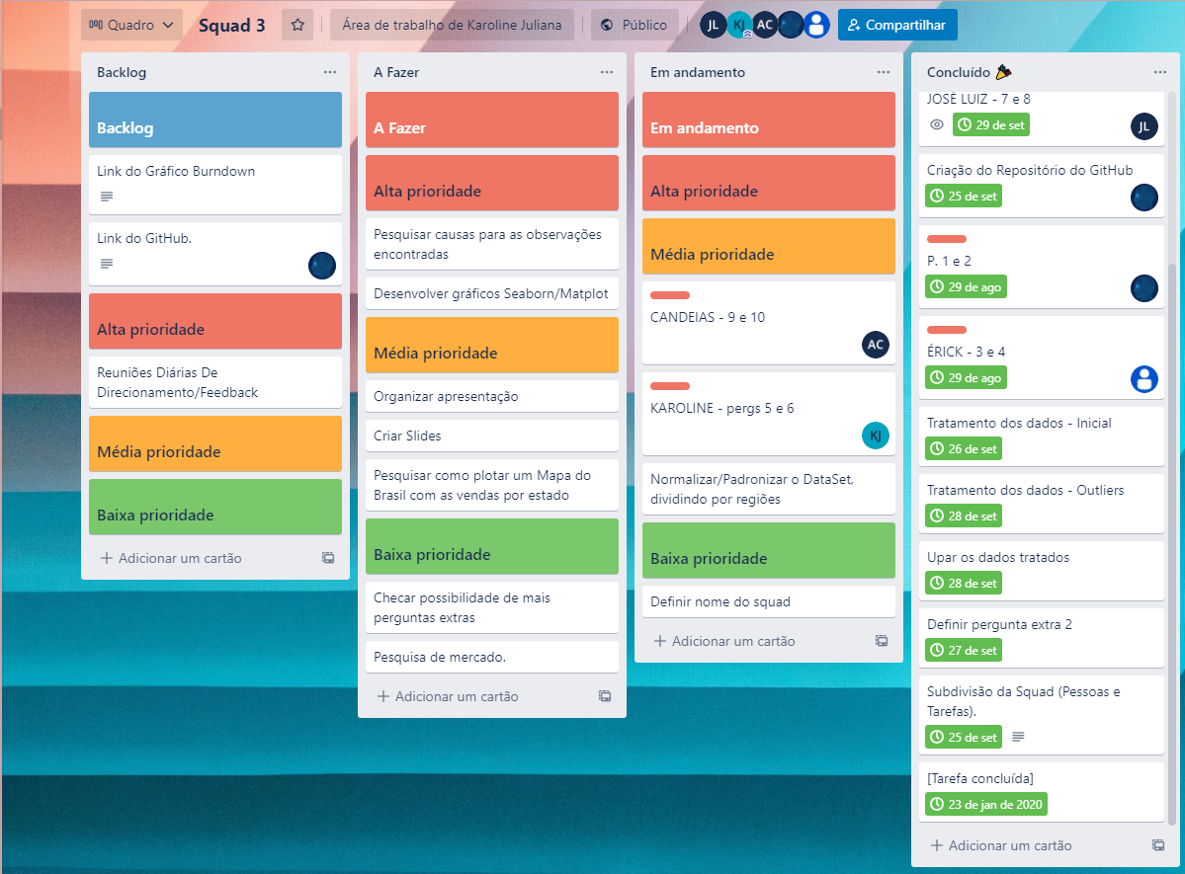
Planejamento
4

Slide 5


Desafios
Soluções
Subestimar o projeto;
Motivação;
Acumular atividades;
Subdivisão espontânea;
Prazos indefinidos;
Colaboração mútua;
Tarefas mal divididas;
Confiança no grupo;
Altas metas.
Muita pesquisa.
5

Slide 6



Expectativa
Realizado
Gráfico Burndown
25
20
15
10
5
0
Dia 1
Dia 2
Dia 3
Dia 4
Dia 5
Dia 6
Dia 7
Dia 8
Dia 9
Dia 10
Dia 11
Dia 12
Dia 13
6

Slide 7

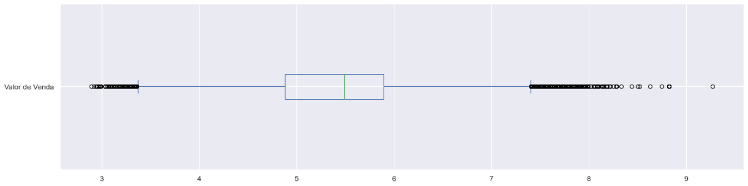
Análises e a Questão dos Dados
Análise com Outliers!?

Slide 8
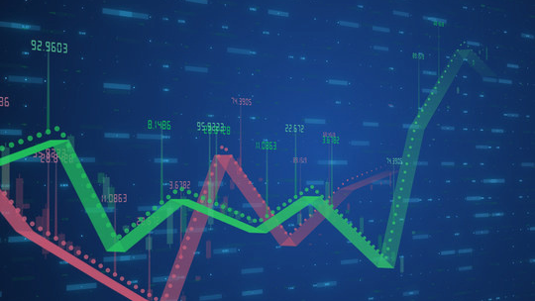
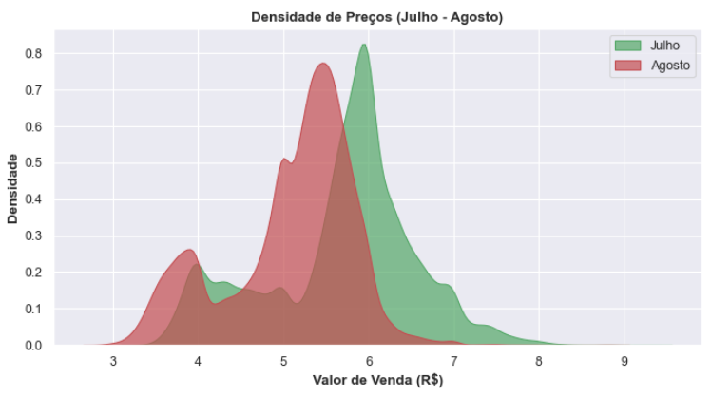
Como se comportaram o preço dos combustíveis durante os dois meses citados? Os valores do etanol e da gasolina tiveram uma de queda ou diminuição?
7

Slide 9
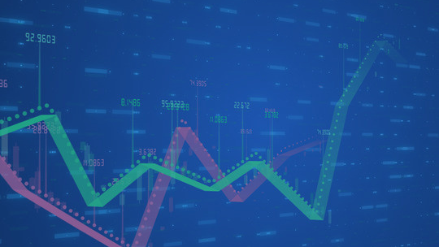
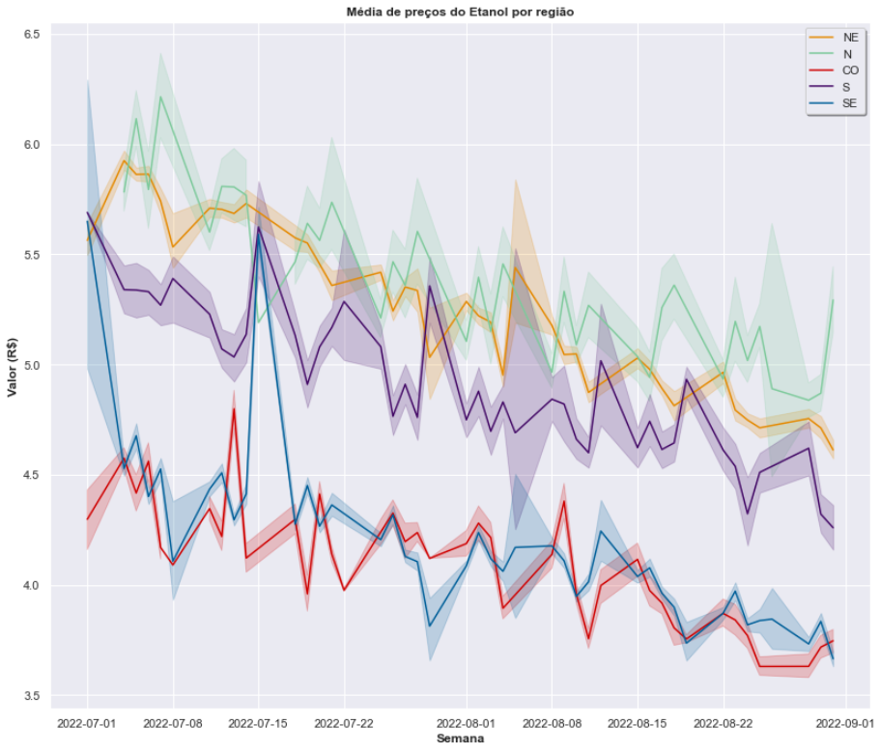
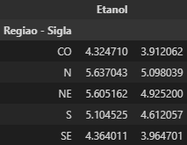
2. Qual o preço médio da gasolina e do etanol nesses dois meses?
8

Slide 10
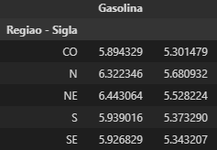
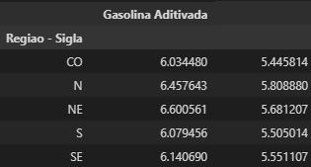
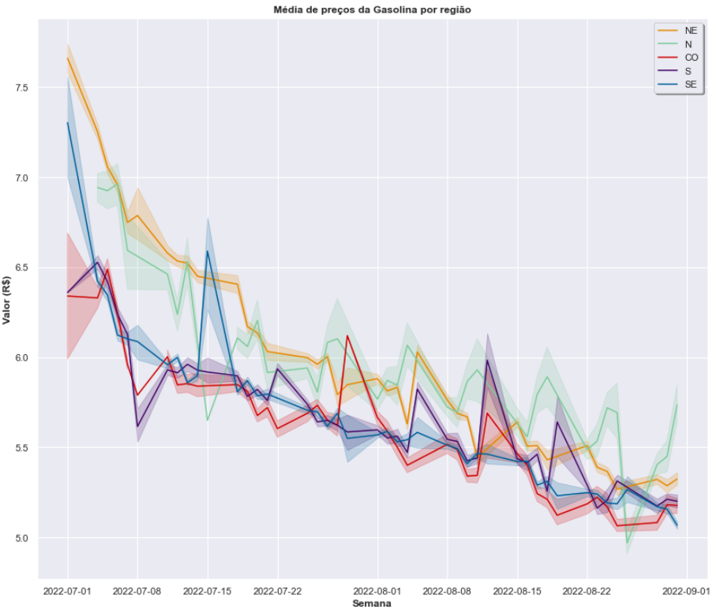
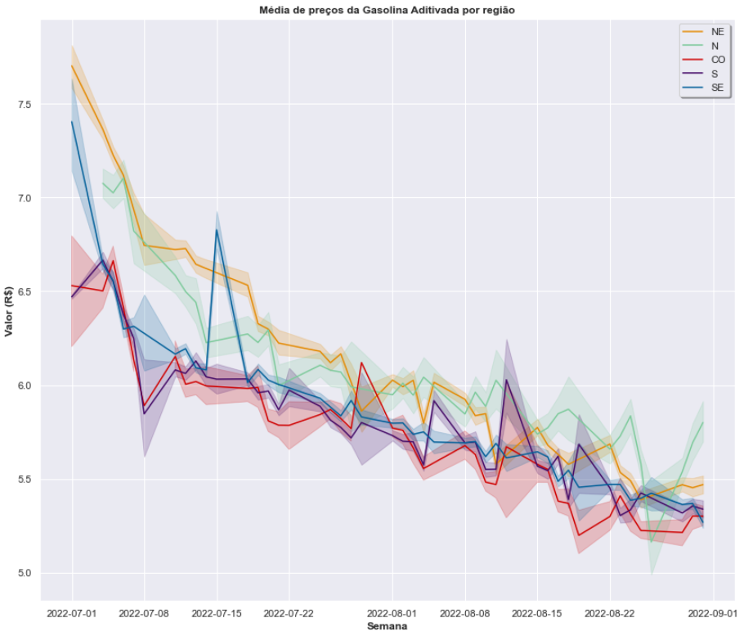

Slide 11
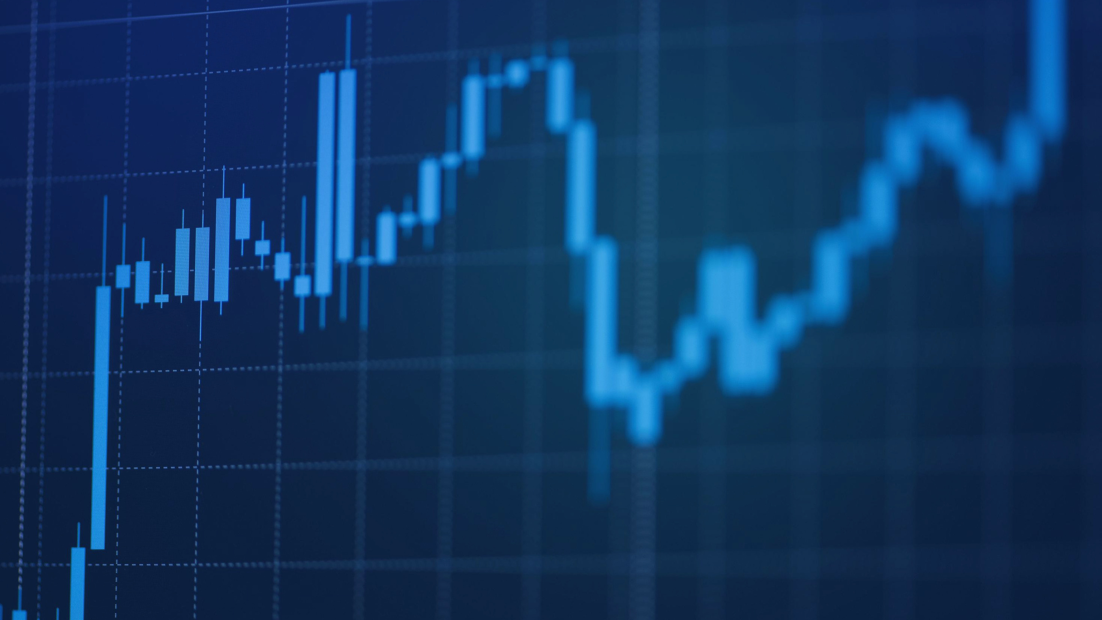
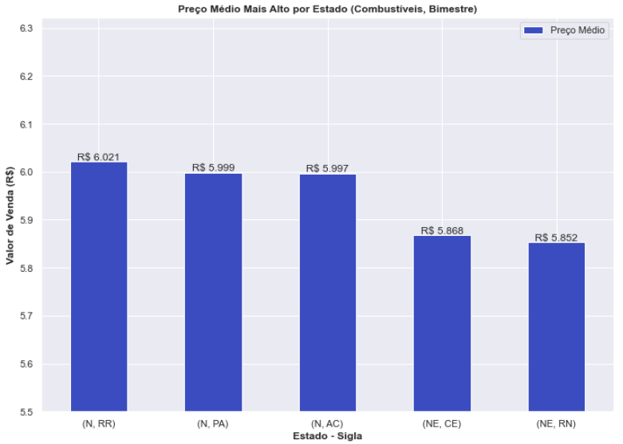
3. Quais os 5 estados com o preço médio da gasolina e do etanol mais caros?
10

Slide 12
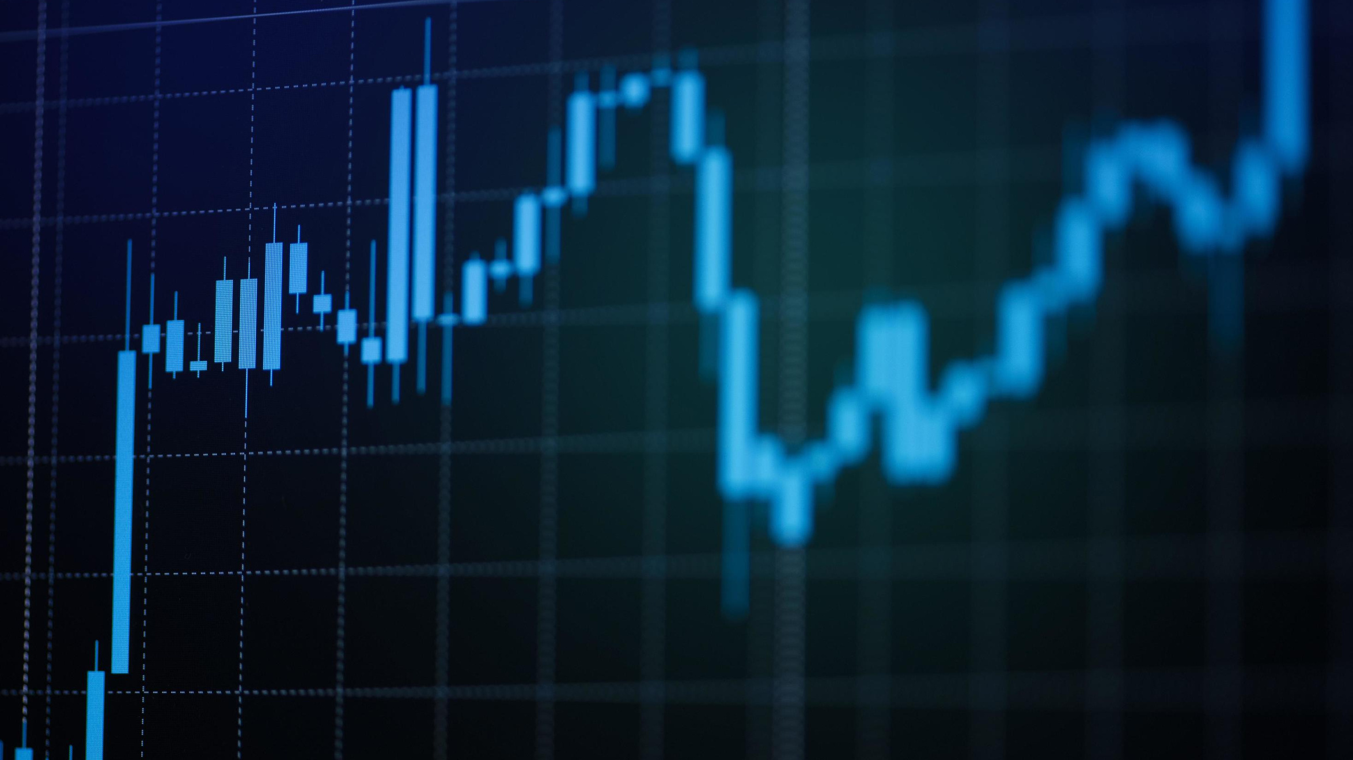
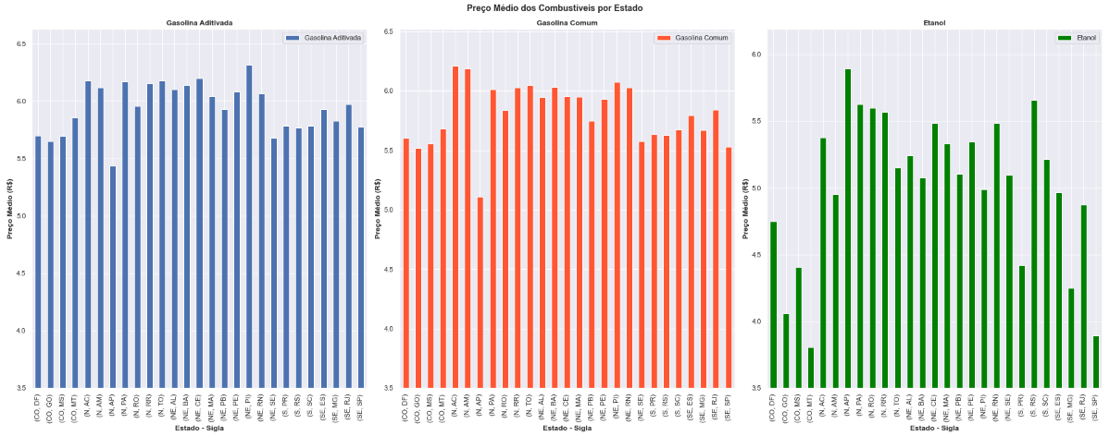
4. Qual o preço médio da gasolina e do etanol por estado?
11

Slide 13
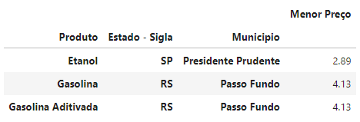
5. Qual o município que possui o menor preço para a gasolina e para o etanol?
Temos na tabela explícito que dos três municípios com o valor mais baixo registrado dos combustíveis, todos estão no eixo Sul-Sudeste, em São Paulo e no Rio Grande do Sul mais especificamente.
12

Slide 14
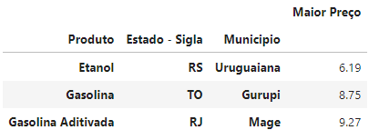
6. Qual o município que possui o maior preço para a gasolina e para o etanol?
Percebemos que dos três municípios, dois deles estão no eixo Sul-Sudeste novamente, no Rio de Janeiro e no Rio Grande do Sul, tendo apenas o município de Gurupi fora disso, localizado na região Norte no estado de Tocantins.
13

Slide 15
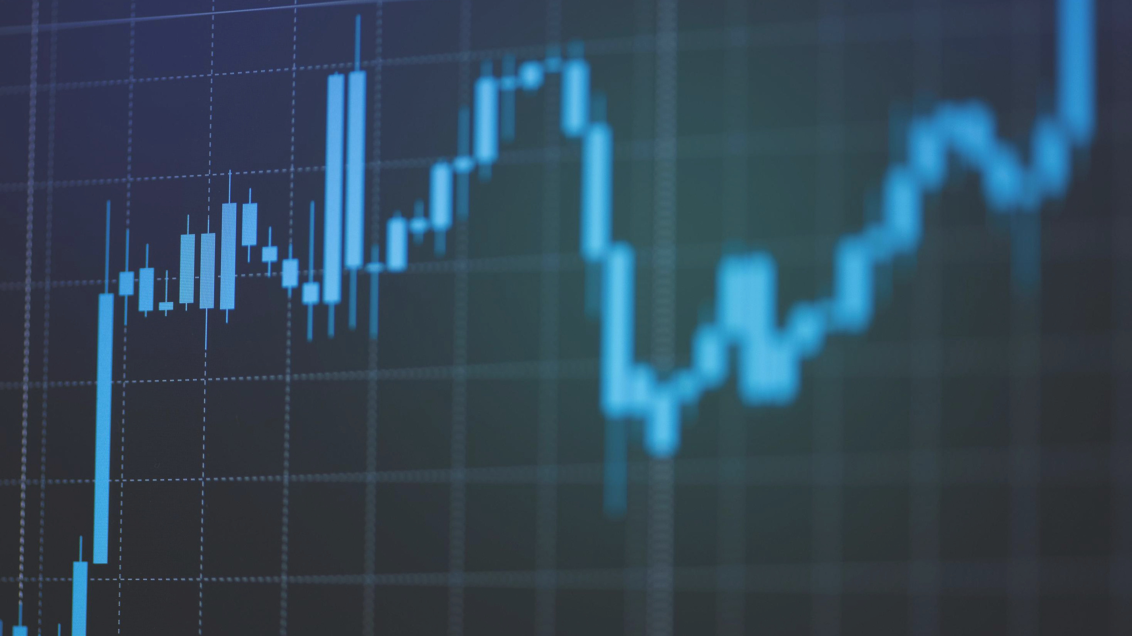
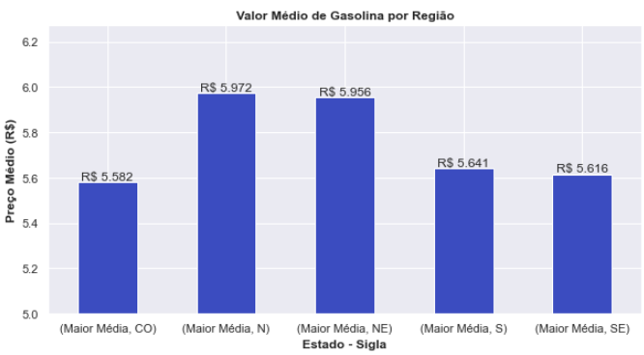
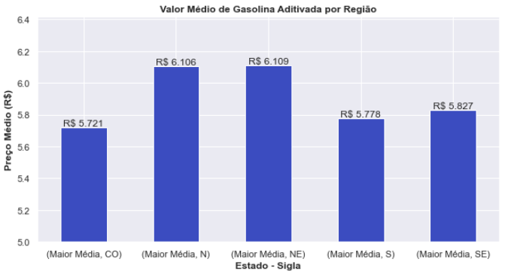
7. Qual a região que possui o maior valor médio da gasolina?
14

Slide 16
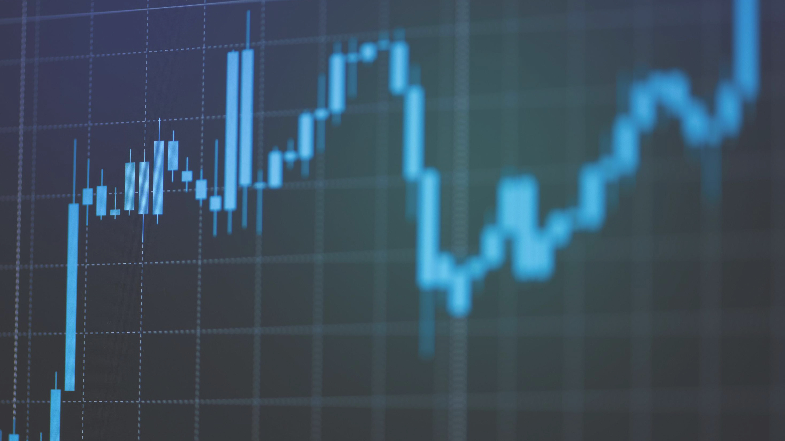
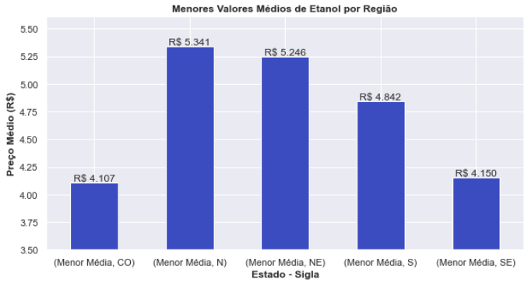
8. Qual a região que possui o menor valor médio do etanol?
15

Slide 17
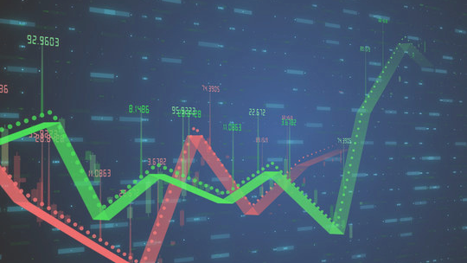
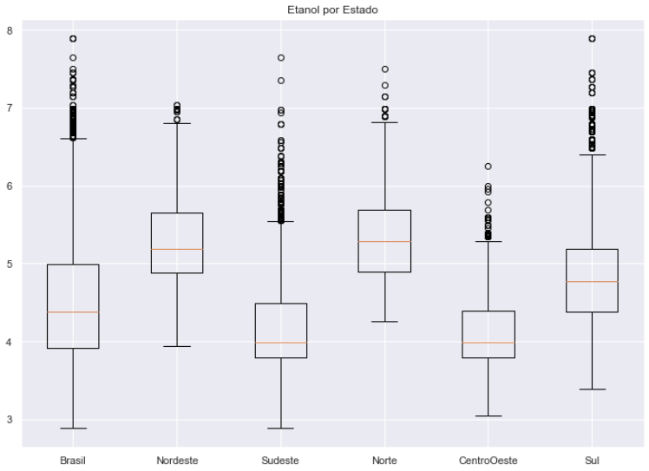
9. Há alguma correlação entre o valor do combustível (gasolina e etanol) e a região onde ele é vendido?
16

Slide 18
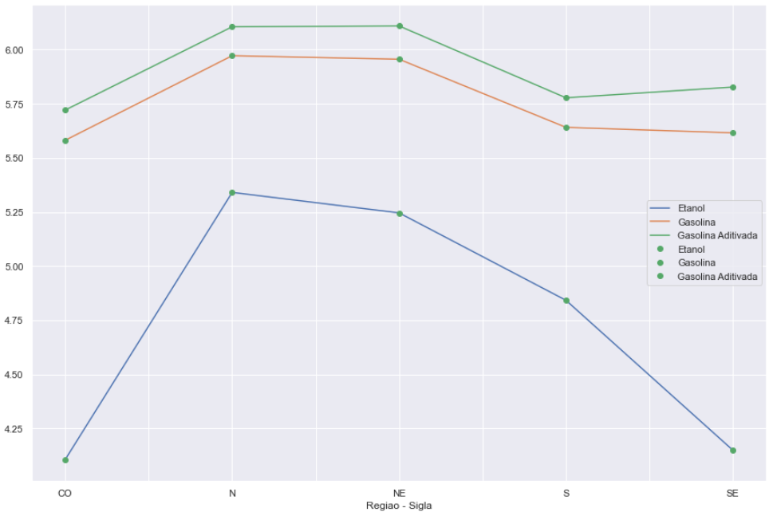
9. Há alguma correlação entre o valor do combustível (gasolina e etanol) e a região onde ele é vendido?
17

Slide 19
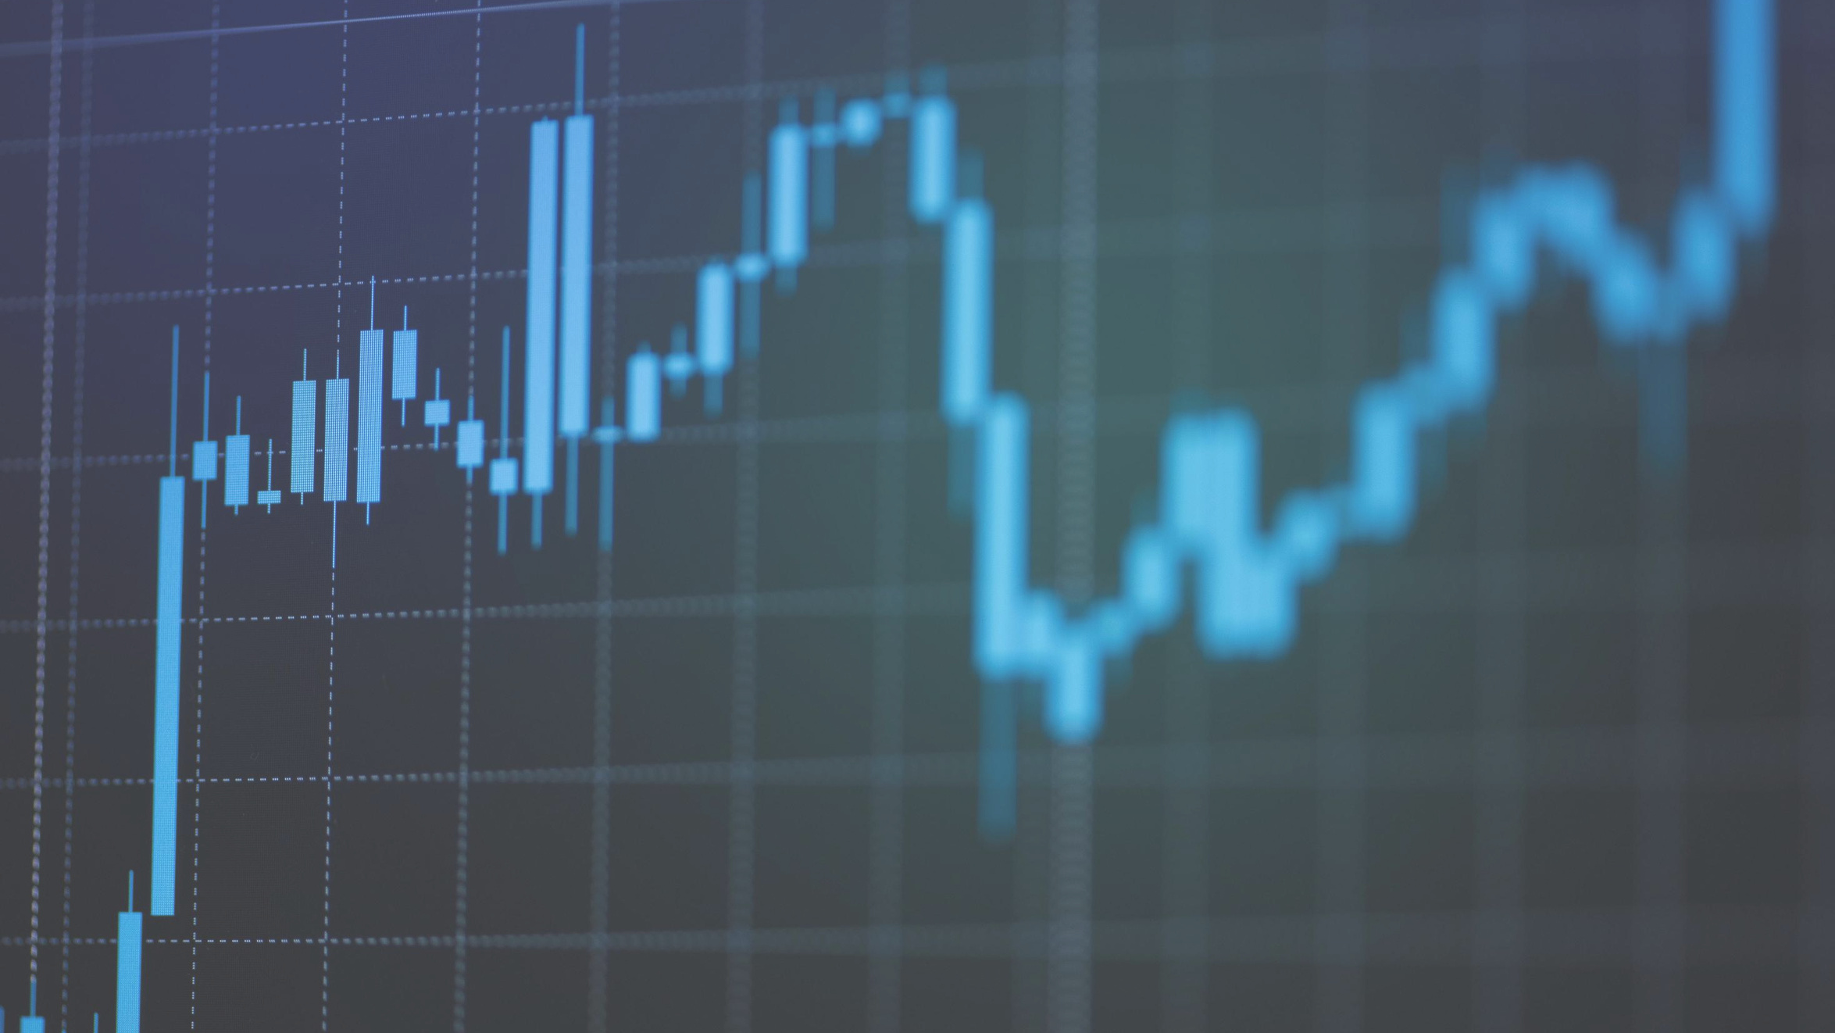
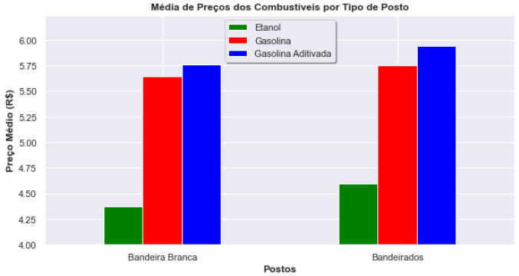
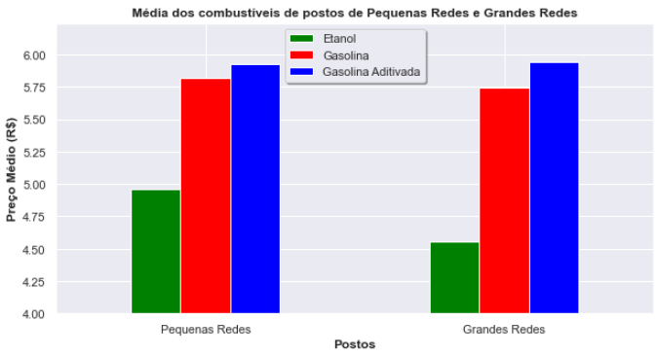
10. Há alguma correlação entre o valor do combustível (gasolina e etanol) e a bandeira que vende ele?
18

Slide 20

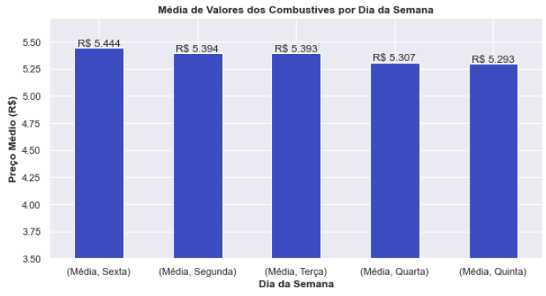
EXTRA: Qual dia da semana possui o valor dos combustíveis mais caros?
19

Slide 21
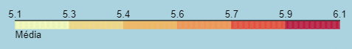
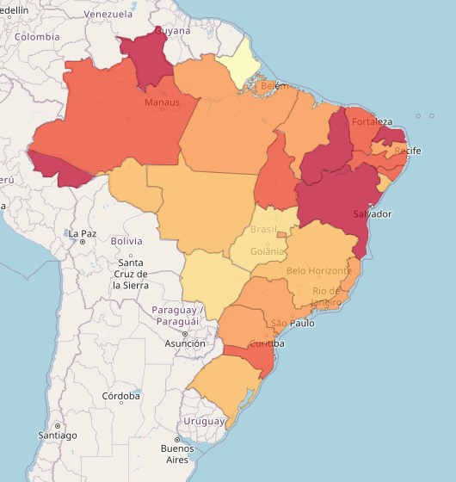
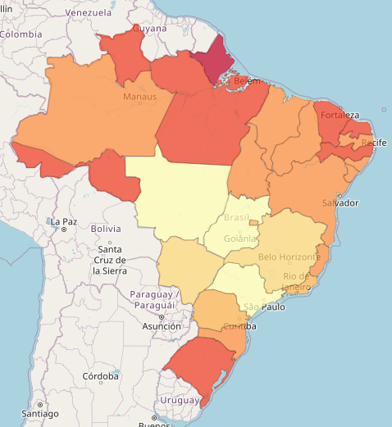
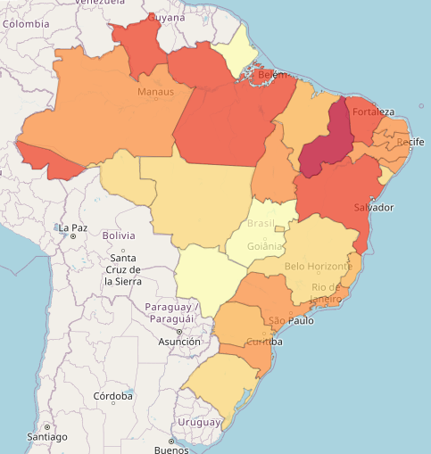
EXTRA 2: Qual o Estado que possui o maior valor médio dos combustíveis?
Gasolina
Etanol
Gasolina Aditivada
20

Slide 22
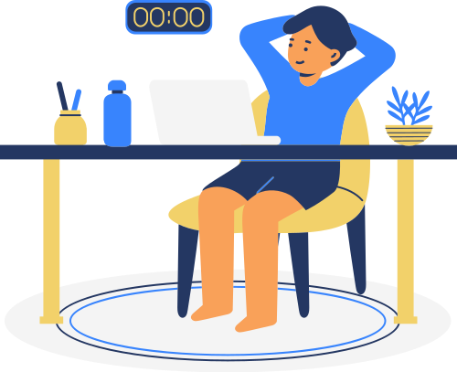

Fale conosco!
José Luiz
Karoline
Pedro
Candeias
Erick
21

Slide 23

Agradeçemos pela atenção
22

